Slide 1
РОЛЬ ВОЛОНТЕРОВ В СОХРАНЕНИИ И УКРЕПЛЕНИИ ЗДОРОВЬЯ ДЕТЕЙ С ОВЗ В УСЛОВИЯХ ИНКЛЮЗИВНОГО ОБРАЗОВАНИЯ.

Slide 3
Цель проекта: создание инновационно-образовательного пространства, в котором детям с ОВЗ будет комфортно развиваться и существовать; в котором они смогут раскрыть свои способности, получить необходимые знания, преодолеть свои страхи и неуверенность, укрепить и сохранить свое здоровье.
Задачи:
• Создать условия для физического развития детей с ограниченными возможностями здоровья;
• Формировать представление о здоровом образе жизни, позитивное отношение к миру;
• Обогащать и закреплять ранее полученные знания о правильном питании, культурно-гигиенических навыках;
• Продолжать учить детей заботиться о своем здоровье, избегая ситуаций, наносящих вред здоровью;
• Воспитывать интерес к спорту, физической культуре
• Воспитывать толерантное отношение окружающих к детям с ОВЗ..

Slide 4
Актуальность проекта
В нашей стране регулярно возрастает количество детей, которые имеют нарушения в развитии. Ребята с ОВЗ, равно как и все без исключения ребята, обладают правом на образование, интенсивную, полноценную жизнедеятельность в социуме. При обучении детей с ОВЗ требуется систематическая работа по сохранению и укреплению здоровья детей. Формирование жизнеспособного подрастающего поколения - одна из главных задач развития страны. Одна из задач ФГОС НОО для детей с ОВЗ – это охрана и укрепление физического и психического здоровья детей, в том числе их социального и эмоционального благополучия. Наш проект интересен тем, что этим занимаются наши дети-волонтеры.

Slide 5
Прогнозируемый результат
У детей формируется представление о здоровом образе жизни, о мероприятиях направленных на сохранения здоровья (соблюдение режима, правильное питание, чистота тела, спорт).
Формируется представление о значении двигательной активности в жизни человека;
Проявляется творчество, самостоятельность, инициатива в двигательных действиях;
Совместные проекты благотворно влияют на обучающихся, воспитывают с одной стороны толерантное отношение, а с другой стороны способствуют успешной социализации и коммуникации детей с ОВЗ, укреплению их здоровья.

Slide 6
Сказкотерапия
Игровая терапия
Библиотерапия
Музыкальные переменки и спортивные игры.

Slide 7
СКАЗКОТЕРАПИЯ

Slide 8
Сказкотерапия является здоровьесберегающей технологией, комплексной системой, направленной на коррекцию речевых нарушений, личностное развитие ребенка и сохранение его здоровья, и позволяет в рамках сказки решать обучающие, коррекционные, воспитательные задачи.
Сказкотерапия– это направление, с помощью которого ребенок может побороть свои страхи, негативные черты личности, оно воспитывает, развивает личность и корректирует поведение. Это самый древний метод воспитания и образования.

Slide 9
ЗАДАЧИ СКАЗКОТЕРАПИИ
Развитие слухового и зрительного внимания.
Развитие наблюдательности и зрительной памяти.
Развитие аналитических способностей(умения сравнивать, обобщать, находить причинно-следственные связи.
Снятие эмоционального и физического напряжения.
Развитие умения быстро переключаться с активной деятельности на пассивную.
Развитие умения взаимодействовать с окружающими, совершенствование коммуникативных навыков.

Slide 10
ТЕАТРАЛИЗОВАННОЕ АССОРТИ «НЕОБЫКНОВЕННОЕ ПУТЕШЕСТВИЕ КОЛОБКА»

Slide 11
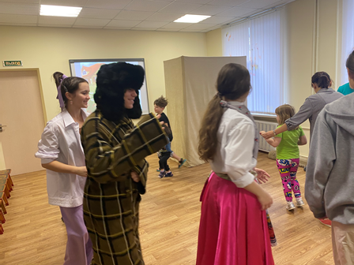
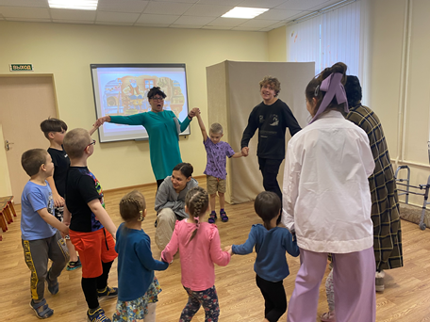
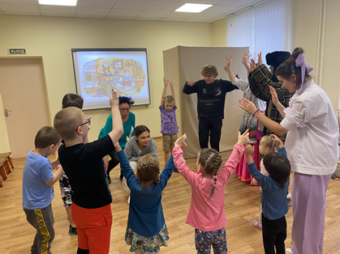

Slide 12
ИГРА-ДРАМАТИЗАЦИЯ «КОЛОБОК»

Slide 13
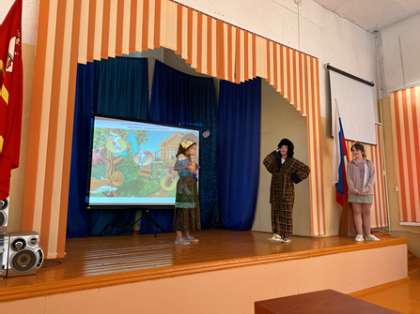
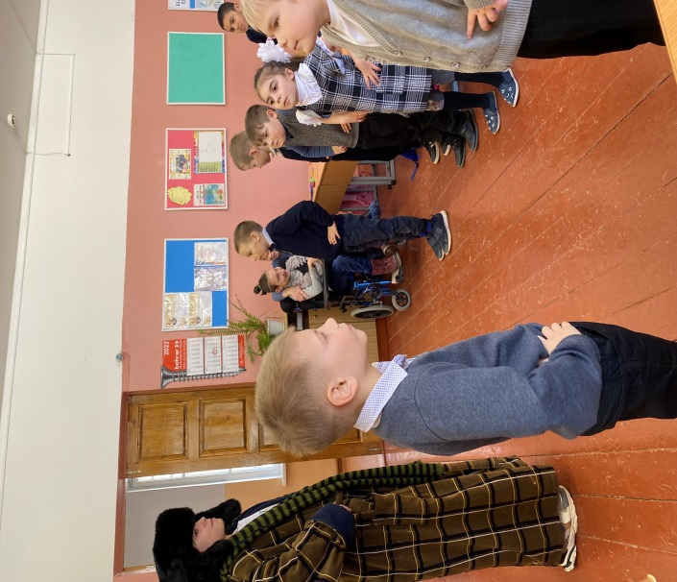

Slide 14
ЧАС ТЕАТРАЛИЗАЦИИ «ТЕРЕМОК»

Slide 15
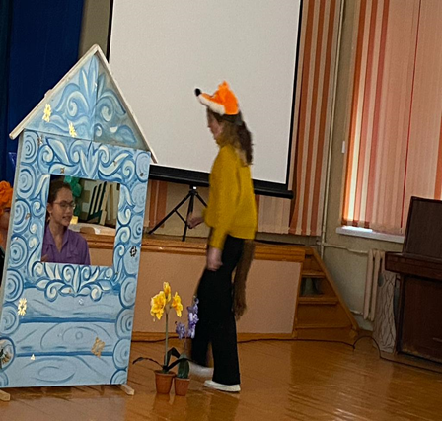
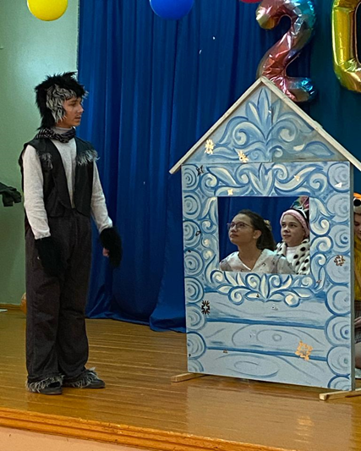

Slide 16
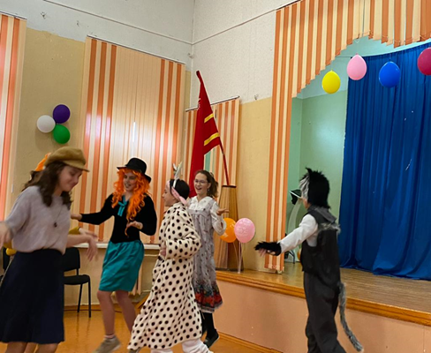
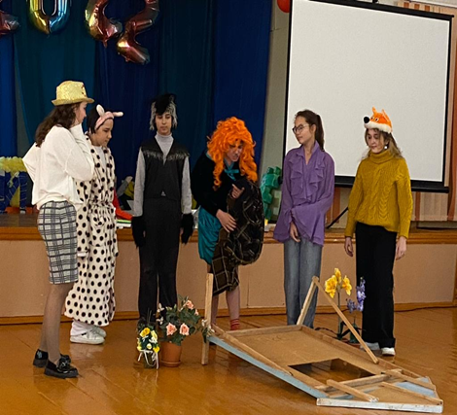

Slide 17
ИГРА-ИНСЦЕНИРОВКА «ВОТ ТАК РЕПКА!»

Slide 18
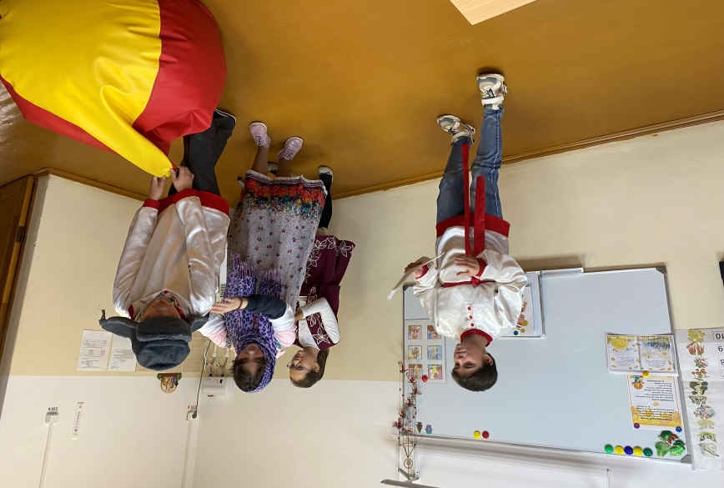
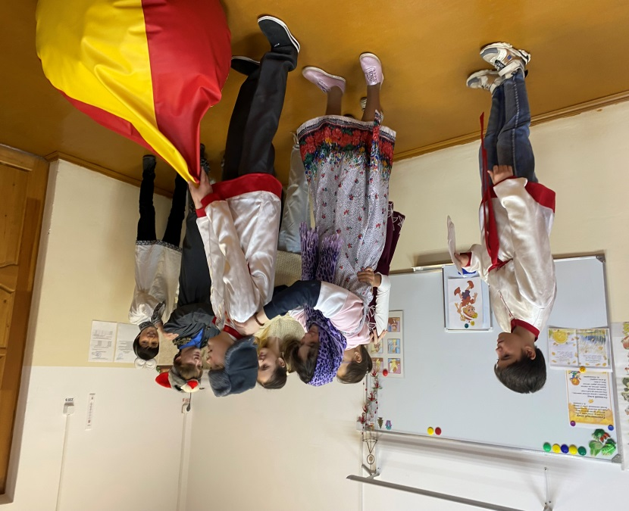
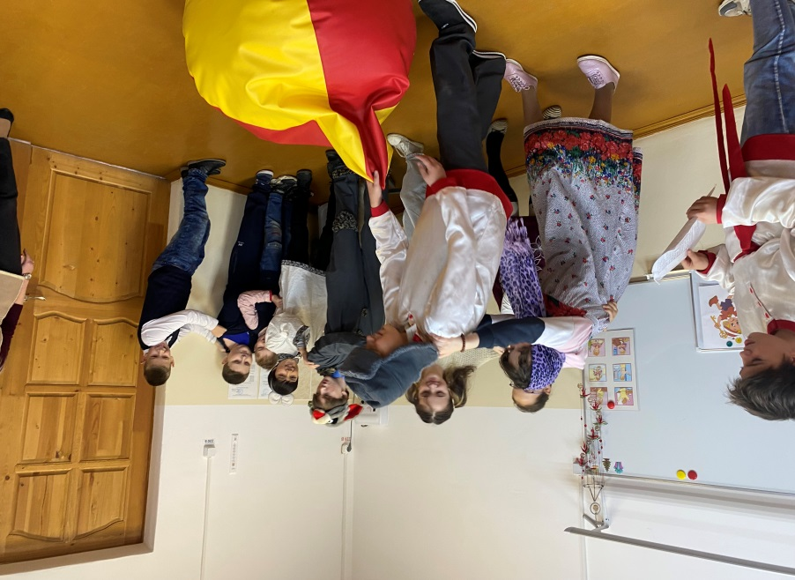

Slide 20
ИГРОТЕРАПИЯ
Игра для ребенка это инструмент для самовыражения. Используя игрушки, ребенок может выразить в словах, как он относится к себе, к значимым взрослым, к окружающим людям. Играя, ребёнок, незаметно для себя, проходит трудный процесс социализации: познает правила и нормы поведения, принятые в обществе, приобретает навыки самообслуживания и другие полезные умения, помогающие ему в различных видах деятельности. С помощью игры формируются воображение, фантазия, развивается интеллект. В игре ребёнок проживает волнующие его ситуации под вниманием и руководством волонтеров. Мы создаем такие игровые ситуации, в которых ребёнок максимально открыт, делится своими переживаниями.

Slide 21
Витаминиада «Территория здоровья» направлена на формирование мотивации к здоровому образу жизни, сохранение и укрепление здоровья детей через использование здоровьесберегающих технологий с учетом индивидуальных возможностей и способностей.

Slide 22
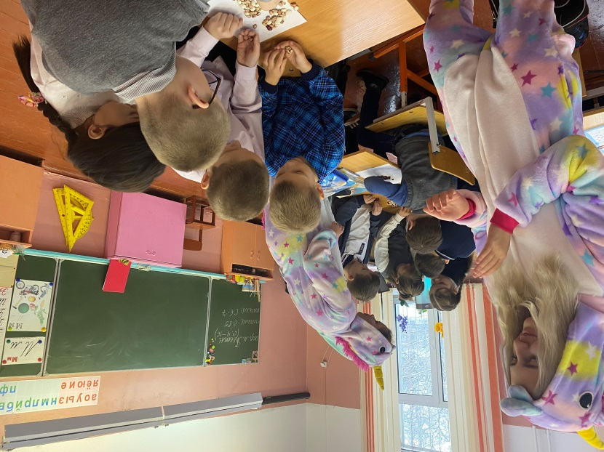
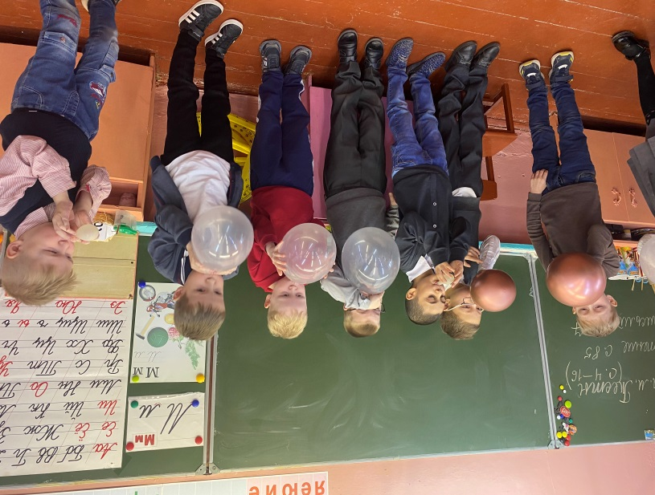
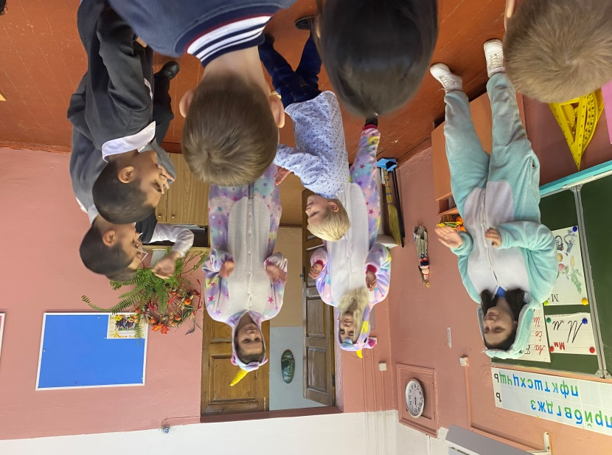
ВИТАМИНИАДА «ТЕРРИТОРИЯ ЗДОРОВЬЯ»

Slide 23
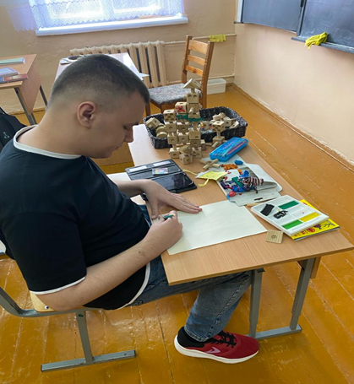
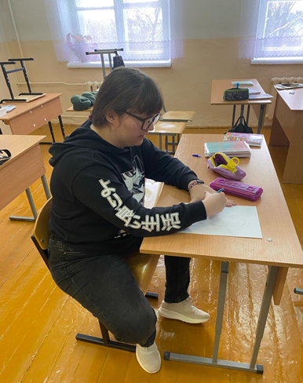
Игровая программа «Вам дарим доброту и радость»

Slide 24
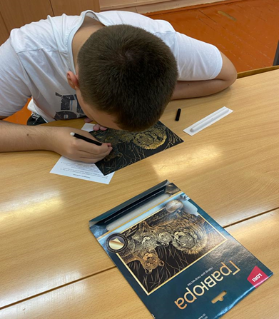
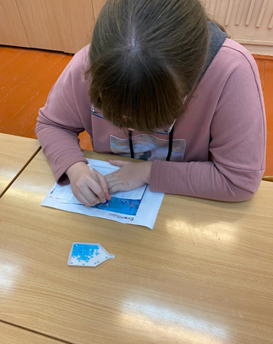
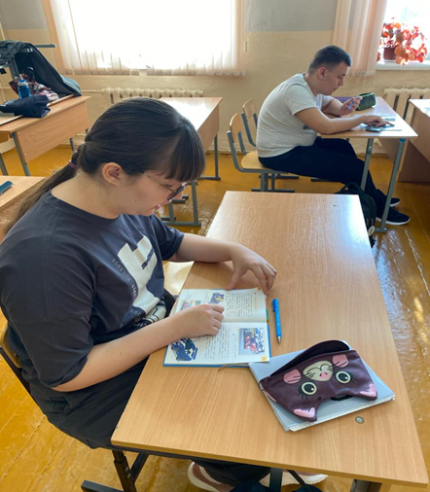
Познавательно-игровая программа «Веселое путешествие»

Slide 25
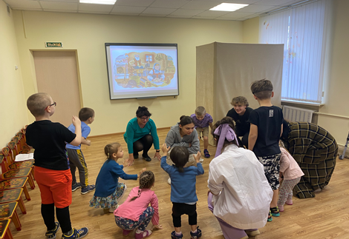
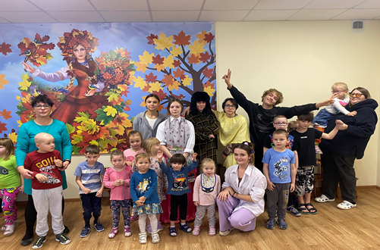
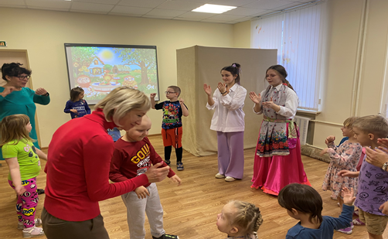
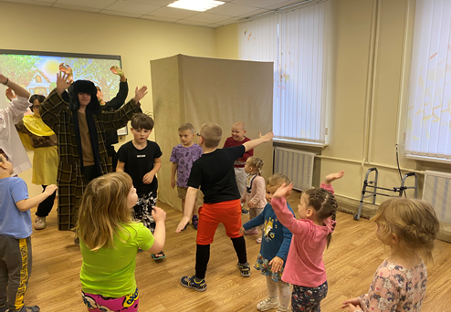
Игровая театрализованная программа «В гости к сказке»

Slide 26
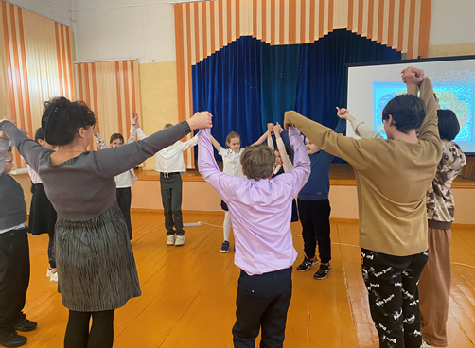
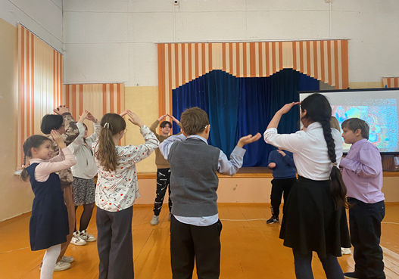
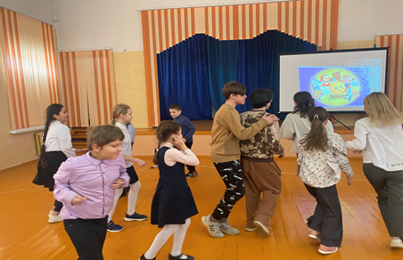
Игровая театрализованная программа «Пусть в жизни будет только радость»

Slide 27
БИБЛИОТЕРАПИЯ
Библиотерапия (лечебное чтение, либропсихотерапия, книготерапия) появилась много лет назад. При входе в библиотеку египетского фараона Рамзеса II висела табличка: «Аптека для души».
Греческие легенды, пьесы и поэмы вызывали чувство радости, жалости, страха и т.д., оказывая тем самым лечебное воздействие на человека. Древние греки ассоциировали понятие «книга» с понятием «душевное здоровье» и считали библиотеки «лекарством для души».
Авиценна – ученый, философ, врач – в «Книге исцеления» писал «о трех средствах в руках врача», и первым из них было слово. Пифагор – математик и известный целитель, наряду с травами и музыкой успешно использовал литературу, стихи для лечения ряда заболеваний.

Slide 28
БИБЛИОТЕРАПИЯ
Психотерапевтическое воздействие чтения для ребенка с ОВЗ проявляется в том, что описываемые в произведении ситуации,особенности их восприятия героями (связанные с ними чувства, переживания, желания, мысли), усвоенные ребенком, восполняют недостаток собственных образов, опыта и представлений.

Slide 29
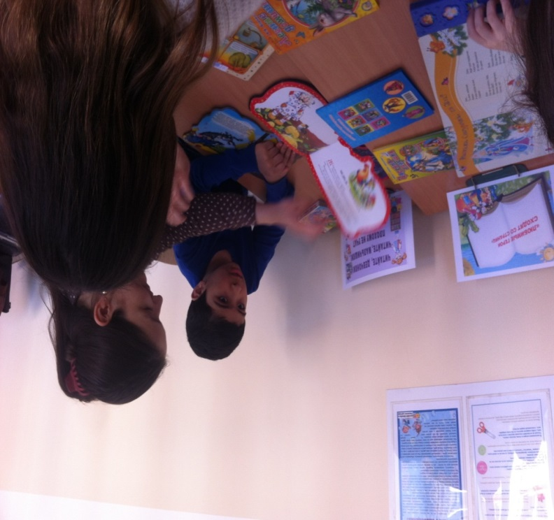
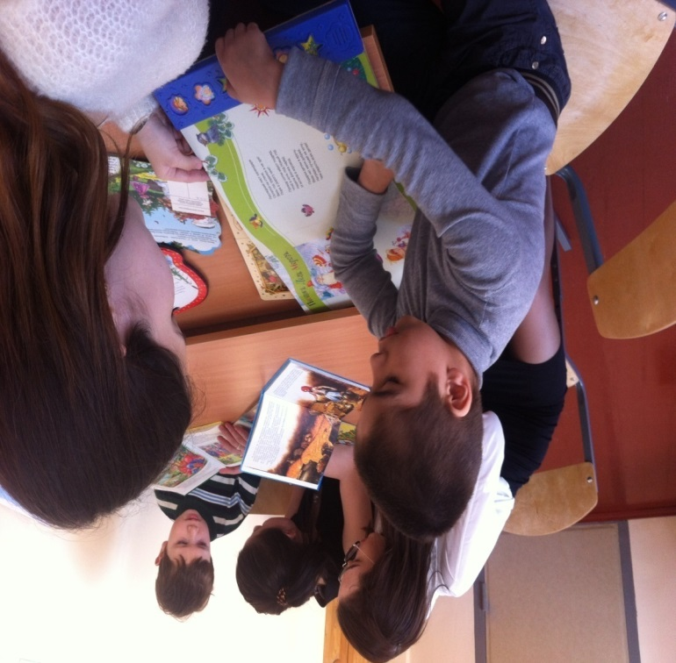
ЧАС БИБЛИОТЕРАПИИ

Slide 30
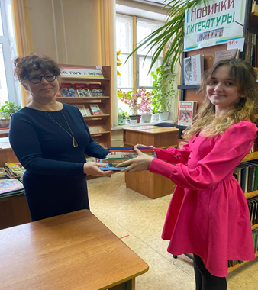
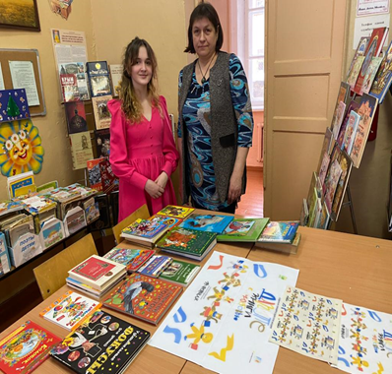

Slide 31
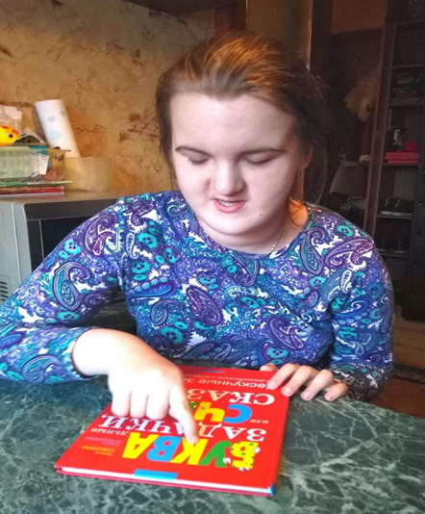

Slide 32
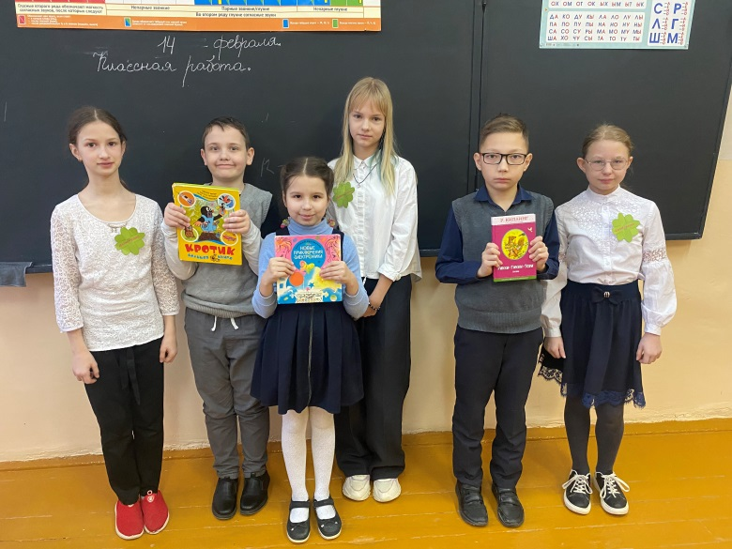
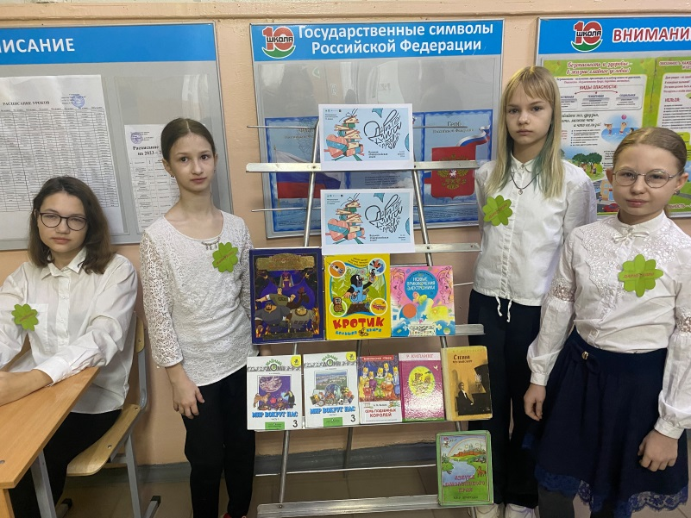

Slide 35
М
Музыкальные переменки:
положительно влияют на аналитико-синтетическую деятельность мозга;
активизируют сердечно-сосудистую и дыхательную системы;
улучшают кровоснабжение внутренних органов и работоспособность нервной системы;
повышают общий тонус, моторику;
- развивают внимание и память;
создают положительный эмоциональный настрой;
снимают психоэмоциональное напряжение.

Slide 36
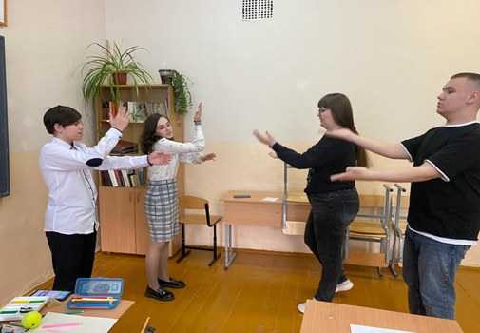
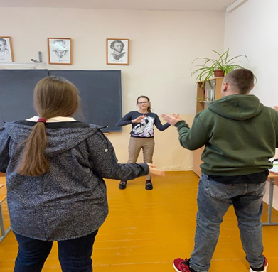

Slide 37
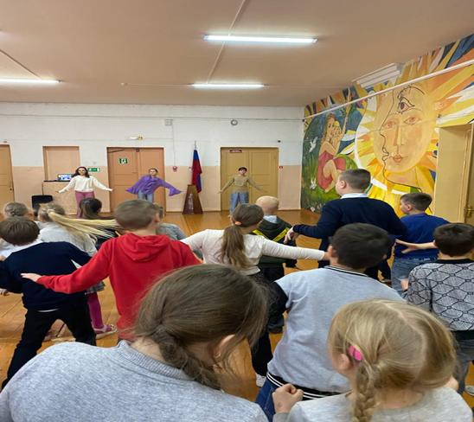
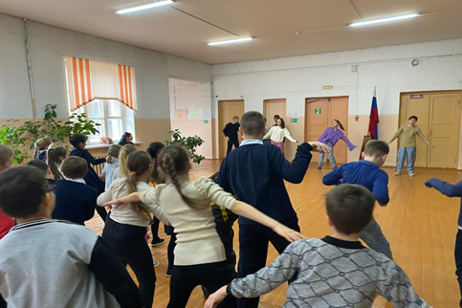

Slide 38
Живут на планете особые дети.
Не бегают утром они по росе.
Стихов не читают.
И даже не знают, как ветер шумит на реке в камыше.
Но мы им поможем, хоть трудно порою увидеть росинку, услышать грозу.
Потрогать холодной зимою снежинку, а летом цветок, что растет на лугу.
Мы их успокоим и крепко обнимем. Они благодарно посмотрят в глаза.
И в это мгновенье, как божье знамение, раскроются радугою небеса.
Живут на планете счастливые дети.
А мы рядом с ними, с заботой о них.
Живут в окружении любви и терпения.
И нету счастливее их на земле.
(Е.Фиклеева)

